Slide 1
数学とオープンソフトウエア
狸穴主人：横田博史
東芝インフォメーションシステムズ株式会社
エンジニアリングシステム・サービスオフィス
CAE担当
KNOPPIX/Math Project

Slide 2
個人的な遍歴
１９８３年 大学で大型計算機のPascalを利用
１９８４年 FM-11でOS-9上のBasic09で遊ぶ
１９８５年 OS-9上で動作するLisp09で遊ぶ
  類数の計算やフラクタル図形を計算してみた
１９８９年 Reduceを使って、絡み目の不変量を計算
１９９０年 東芝CAEシステムズに入社
技術計算を担当
１９９５年 Linuxを使い始める(yorickが契機)

Slide 3
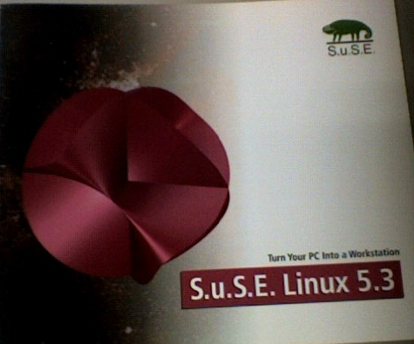
S.u.S.E. Linuxとの遭遇
S.u.S.E. 5.2の表紙の代数曲面に惹かれて川崎BEの有隣堂で購入(多分、1998年の5月頃）
SuSE 8.3まで代数面が表紙を飾っていた
DOSの管理ツールみたいなYaSTが非常に便利
数学ソフトが他と比べて体系化され、かつ、充実していた
S.u.S.E. Linux 5.3のCDパッケージ
（5.2は只今行方不明)

Slide 4
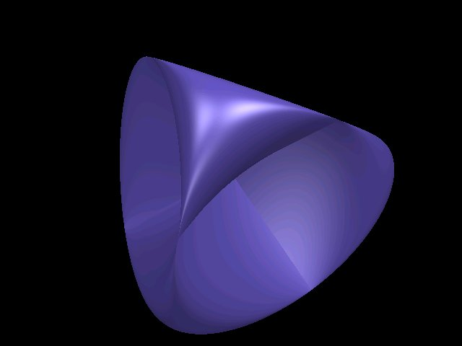
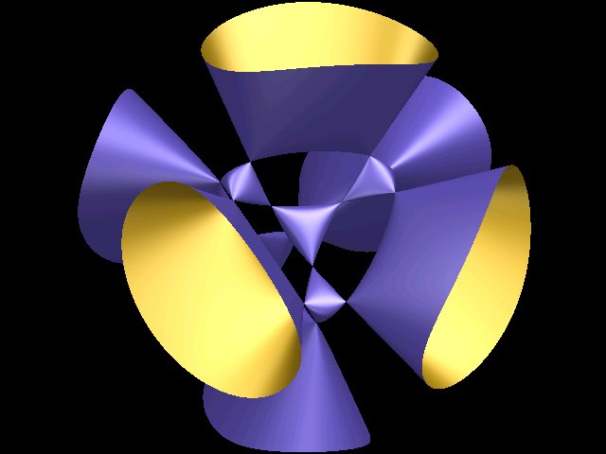
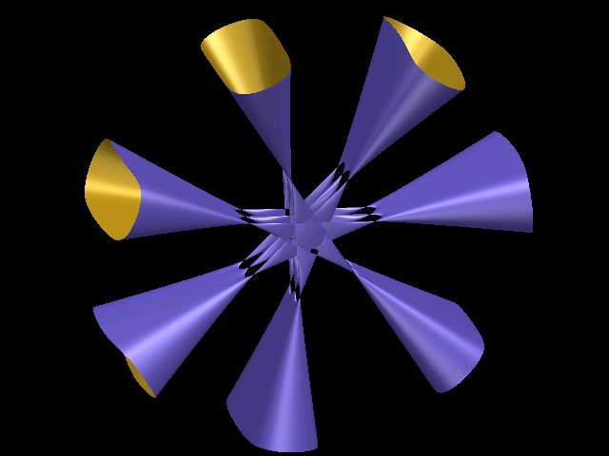
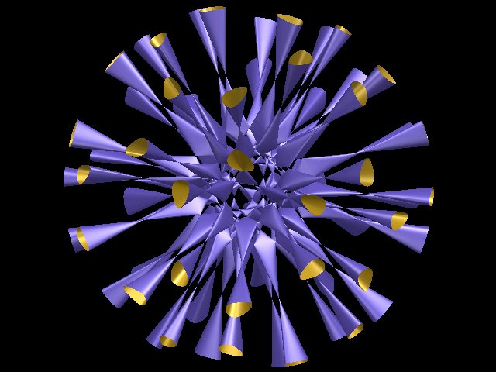
SuSE Linuxの表紙を飾った代数曲面
SuSE 5.3
SuSE 6.1
SuSE 6.3
SuSE 6.4

Slide 5
surf
実数代数曲面や代数曲線を描くアプリケーション
  代数曲線：2変数の多項式の零点集合
    Y – X^2 = 0
    X^2 + Y^2 - 1=0
  代数曲面：３変数の多項式の零点集合
    Z – X^2 – Y^2 = 0
    X^4 + Y^4 +Z^4 -1 = 0
surferやsurfex, surfplot で計算エンジンとして利用
SuSEのマニュアルの片隅に代数曲面の式が記述されていた

Slide 6
surfを使った描画(デモ)
ここでのデモでは数式処理システムMaximaと
プログラムsurfplotを用いる
円
なにかな?
SuSE 5.2
SuSE 6.1
SuSE 6.3
SuSE 6.4
代数多様体は既約多項式密接に関連します。
代数多様体は既約多項式に対応する多様体
の和集合として現れます。

Slide 7
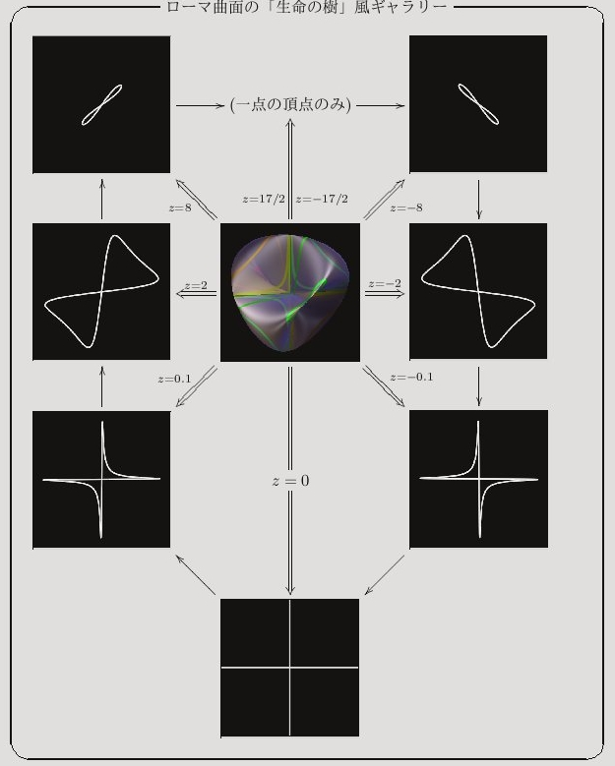
Steiner のローマ曲面ギャラリー

Slide 8
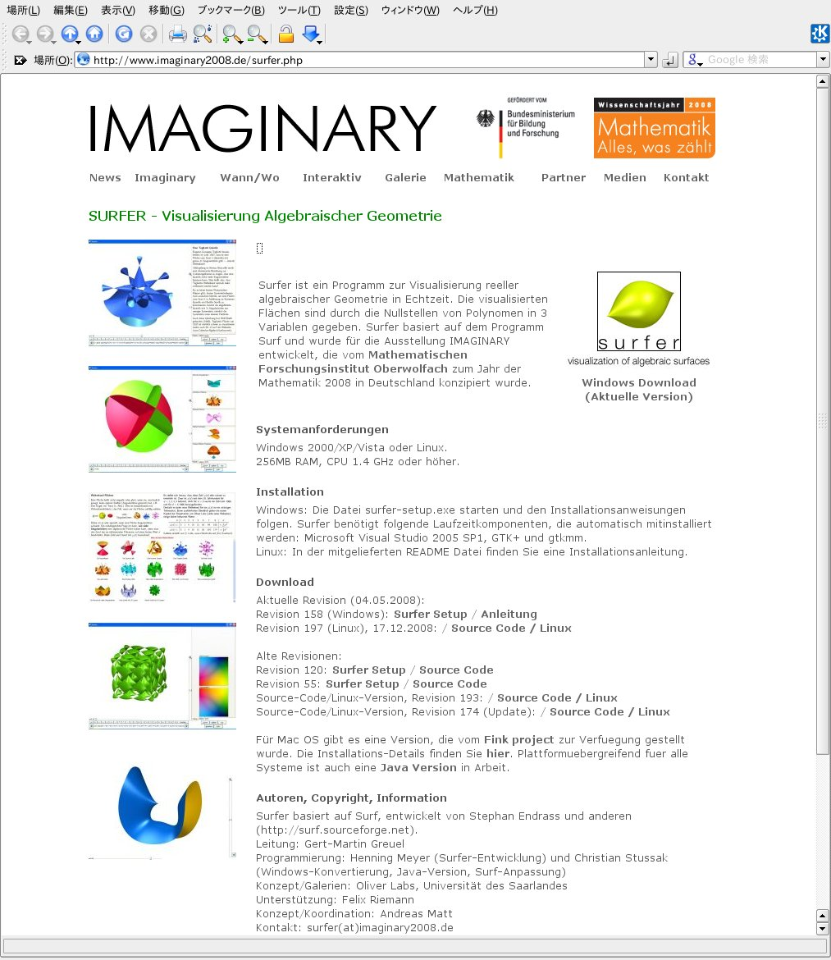
surfer
ドイツのイベント「IMAGINARY-2008」で利用
（http://www.imaginary2008.de/surfer.php）
Surfを曲面生成エンジンとして利用
IMAGINARY-2008報告書
YouTubeの映像
http://www.youtube.com/watch?v=VANaBEnZ8o4

Slide 9
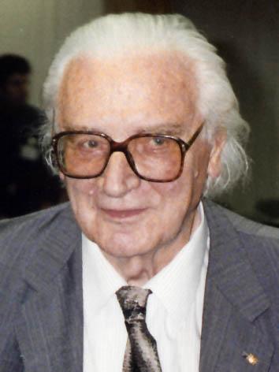
SuSE → Zuse
Konrad Zuse
(1910 – 1995)
本業の土木技術計算の為に
計算機を作成
１９４５年に非Neumann型高級言語PlanKalkülを開発
１９50年に世界初の商用計算機Z4を販売
絵を描くのが趣味だったそうです
WIKIPEDIA, コンラート・ツーゼより

Slide 10
古い計算機
1938 Zuse V1(のちにZ1、完全動作せず)
1939 Zuse Z2
1940 Zuse Z3
リレー式計算機、2進数演算、ワード長22bit、セルロイドテープからプログラム読込み
1942 ABC(Atanasoff-Berry Computer)
世界初のデジタル計算機、真空管、2進数演算、連立一次方程式を計算
1944 Colossus
真空管、紙テープ式、暗号解析で利用
1946 ENIAC
真空管、10進数演算、配線でプログラム、弾道計算で利用
WIKIPEDIA 「コンピュータ」より

Slide 11
もっと古いと‥
紀元前２０００年頃 バビロニアにてソロバン発明
紀元前400-200年 中国にて算木(算籌)を利用
宋-元 天元術:算木による方程式の
代数的解法
1642年 Pascalの歯車式計算器
１６70年 沢口一之「古今算法記」
関孝和, 傍書法
1698年 佐藤茂春, 「天元算法指南」
LeibnitzがPascalの歯車式
計算器を改良
1830年代 Babbageの解析機関

Slide 12
それから19世紀の論理学
De Morgan DeMorganの法則：
「PQの否定はq,p」、「P,Qの否定はpq」
A)B A,B AB A:B
Boole Boole代数の開始
y=vx y=v(1-x) vy=v'x vy=v(1-x)
Schröder Boole代数のまとめ
Frege 函数概念と量化子の導入
Peano Peano算術
1. De MorganはAdaの数学の家庭教師だったそうです。
2. De Morganの法則自体はWilliam of Ockham(1285-1349)が発見しています。

Slide 13
論理学の歴史（その１）
論理学を思いついた代表的な民族はギリシャ人と
インド人である。猶、古代中国には墨家による論理学らしき断片がある
インドの論理学は因明として仏教とともに日本に伝来している。特に、南都仏教で盛んに研究されたとのこと
  古因明の例
    (宗）あの山は火を有する
    (因)煙を有するが故に
    (喩）煙を有するものは火を有する。竈のように
    (合）竈のようにあの山もそうである。
    (結)あの山は火を有する

Slide 14
論理学の歴史（その２）
ギリシャではAristotleが論理学を体系化
イスラーム世界がギリシャ文明を引き継ぐ
イスラム世界の広がりにつれて、コーランやハディースに無い事を判断する必要が生じる為、イスラム法学ではキヤースを用いる
キヤースの例
  (大前提)発酵させて造り、人を酩酊させる飲料はダメだ
  (小前提）発泡酒は発酵させて造り、人を酩酊させる飲料だ
  (結論） 故に、発泡酒はダメだ

Slide 15
Boole代数
演算子として、論理積∧、論理和∨、否定¬を持ち、次の条件を満たす：
冪等律：x ∧ x = x ∨ x = x
交換律：x ∧ y = y ∧ x ,
x ∨ y = y ∨ x
結合律：(x ∧ y)∧ z = x ∧(y ∧ z) ,
(x ∨ y)∨ z = x ∨(y ∨ z)
吸収律：(x ∧ y)∨ x = x , (x ∨ y)∧ x = x
分配律：(x ∨ y)∧ z = (x ∧ z)∨(y ∧ z),
(x ∧ y)∨ z = (x ∨ z)∧(y ∨ z)
真１と偽０があり、各元 x に対して元 ¬x が存在して、
x ∧ ¬x = 0, x ∨ ¬x = 1 をみたす
Booleが考案した代数では通常の積と和で演算を表現し、xの否定を
1-xで表現している。つまり、命題をより一般の算術としている

Slide 16
数の概念
１９世紀になっても自然数の概念は非常に怪しかった
  紙の上の記号と看做す粗野な「形式主義」→雑である
  「心理主義」→私の心の”１”と貴方の”１”は同値？
自然数を使って整数、有理数、実数、代数的数が定義できるが、土台の自然数が怪しければ総崩れに成り兼ねない！
  De Morganは負の数を認めなかった
  Kronecker: 自然数は神様がお創りになった。その他の数は人間の仕業
Cantorの集合論から得られる異様な事に対処し切れない！
  Euclidの幾何学をモデルに自然数
  とその算術が構成できないのか?

Slide 17
論理主義（Frege)
現代論理学の父
Euclid幾何学をモデルに算術の基礎付けを行う
  函数概念、量化子（∀,∃に相当する表記）を
  導入
  Peano算術と同値な体系を厳密に導出

Slide 18

Fregeの論理学（その１）
水平線”ー”は函数を構成する要素である。 水平線はLISPの括弧”（）”に似た働きをするが、融合と呼ばれる操作によってー（ーξ）＝ーξとなる点で異なる
命題Aが真で命題Bが偽の場合のみ偽になることを
と記述する。ここでーAを下件、ーBを上件と呼ぶ
現代の記述ではA → Bに対応
否定は短い縦棒｜を使って表現。
例えば、ーAの否定は┬Aになる。この表記は
現在の否定演算子¬につながる

Slide 19
Fregeの論理学（その2）
論理式の真偽が、論理式の意味である
論理式の「意味」と「意義」は別物である
「2^2=4」と「2+2=4」の「意味」は共に真だが、
「意義」は前者が「２を二乗すると４になる」で
あり、後者は「２に２を加えると４になる」である
「文の意味は文脈上で捉えなければならない」
「文脈原理」と呼ばれる

Slide 20
Fregeの論理学（その3）
Fregeの論理学では、命題に「存在含意」は含まれていない。これは現代の論理学も同様である。
Aristotleの論理学では「存在含意」がある。
つまり、「ドラゴンは火を吹く」と言う命題は、
実は、「ドラゴンは存在する」かつ「ドラゴンは火を吹く」である。
その為、Aristotleの体系では仮説は扱えない。だから、科学の発展ではイデア論のPlatoに哲学的な背景をおくことになる。

Slide 21
Fregeの論理学(その4)
函数は「補完を必要とする不飽和な対象」
として現れる
Fregeの函数の表記はChurchのλ式と似ており、
変項記号としてξ、ζを用いる
函数F(ξ)の意味が真理値の場合、函数F(ξ）のことを「概念」と呼ぶ。
F(Δ）が真となる場合、対象Δを「概念Fに属する対象」と呼ぶ
函数Fが真となる対象で構成されたものを
「値域」、「概念の外延」、或いは「クラス」と呼び，
`εF(ε）と表記する。

Slide 22

Fregeの論理学（その５）
全称記号を初めて導入する
  （全ての）人間は死すべき存在
存在記号は導入していないが、否定から容易に得られる
Hilbert流ならば‘(x)Φ(x)’となる
  Φ(x)＝「xは死すべき存在」

Slide 23
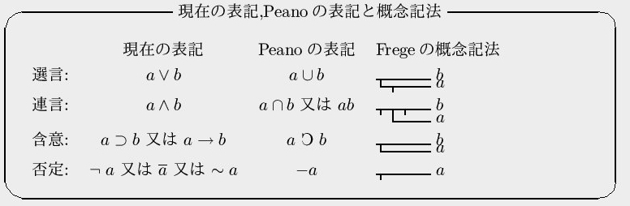
Fregeの論理学(その５)

Slide 24
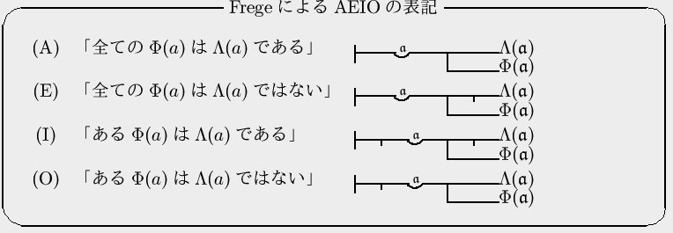
AEIOの表記
De Morgan
Boole
（A) A)B
（E) A,B
（I） AB
(O) A:B
（A) y=vx
（E) y=v(1-x)
（I） vy=v'x
(O) vy=v(1-x)

Slide 25
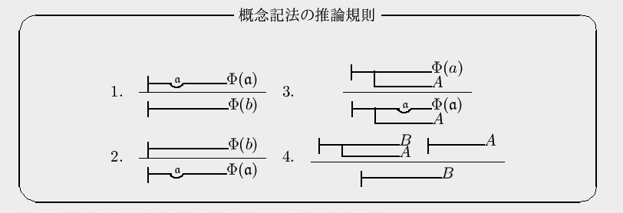
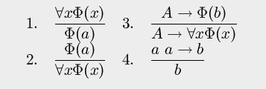
Fregeの論理学・推論規則
現在の表記

Slide 26
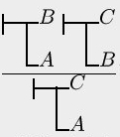
三段論法
人間は死すべき存在である。
ソクラテスは人間である。
ゆえに、ソクラテスは死すべき存在である。
A→B B→C
A→C
AはBである。
BはCである。
ゆえに、AはCである。

Slide 27

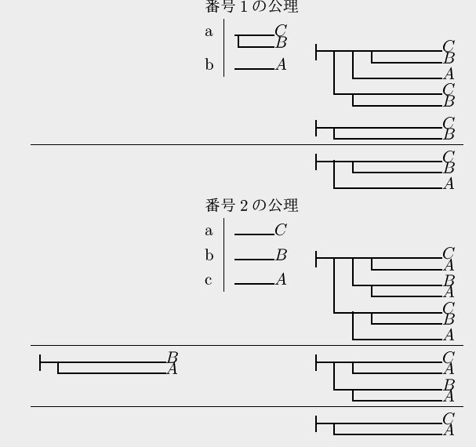
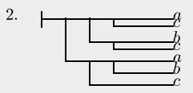
Fregeの論理学(その3)
を証明

Slide 28
論理主義（Russell)
１９０３年に「The Principle of Mathematics」において論理学から数学を構築
Peano流儀の論理式の記述方法を採用
  現在の記述の源流
Russellの逆理により一度破綻！

Slide 29
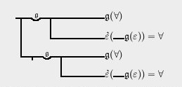
どのような破綻？
公理と推論規則から相矛盾する結果が出る！
  「AでなければAである」という命題が証明できる：

Slide 30

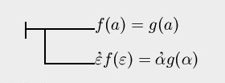

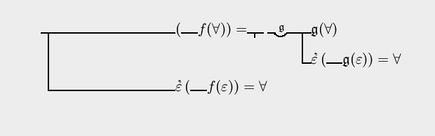
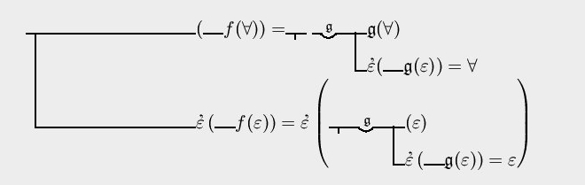
矛盾の導出
＝∀
def

Slide 31
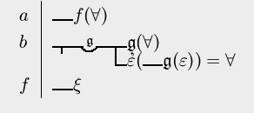
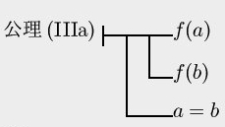
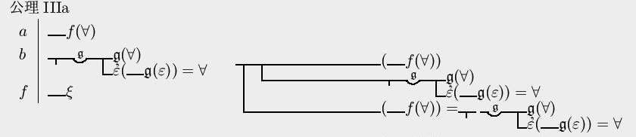

矛盾の導出(その2)
＋

Slide 32

矛盾の導出(その３）
  「数学的論理学はもはや不毛ではなく,
  実に二律背反を産むのである」
  - Henri Poincaré

Slide 33
数学の危機（1）
「自分でヒゲを剃らない輩のヒゲだけを剃ると
公言している床屋の
オヤジのヒゲは誰が剃るべきか？」
  Russellの逆理: 「xはxに属さない」を言い換えたもの
  FregeとRussell自身の論理学を破綻させた命題である
  Russellは「Cantorの逆理」の研究からこの命題を得る

Slide 34
数学の危機（2）
「俺は嘘つきだ！」
  クレタ人の逆理：
  クレタ人のEpimenidesが「全てのクレタ人は嘘つきだ」
  と発言した為にややこしくなる

Slide 35
その後の論理主義
Russell, 分岐的階型理論(The mathematical logic as based on the theory types, 1908)
  型と悪循環原理により嘘つきとRussellの逆理を排除
  そのままでは帰納法が使えないので「還元可能性公理」を導入
Russell-Whitehead, 「Principia Mathematica」
(Vol.1 1910, Vol.2 1912, Vol.3 1913)
成功したとは看做されていない
数学は論理学の上に構築されていない。
論理主義者の楽園の上に構築されている。
Hermann Weyl

Slide 36
直観主義
Brouwerが提唱
  古くはKronecker, Poincaréも
数学の基礎を人間の「直観」に置く
Cantor流儀の「無限」に批判的。 無限操作は数学的帰納法のみを許容
排中律を攻撃→背理法が使えない！
  排中律：「AまたはAでない」は真である
  有名な命題：「πに0123456789が現れる箇所がある」
堅固だが、とても窮屈な数学が出来上がる

Slide 37
形式主義
Hilbertが提唱
数学の公理化による形式化
＋超数学(Metamathematics)
  公理化された数学は日常語で記述される
  超数学はPMの体系で記述
「数学の可解性」
現代数学の基盤

Slide 38
形式主義 vs. 直観主義
排中律論争
  「数学から排中律を奪うことは、天文学者から望遠鏡を、ボクサーから拳を奪う様なものだ！」 - Hilbert
1928年、Hilbert、雑誌「Mathematische Annalen」の編集会議からBrouwerを追放
→ きわめて政治的に反乱鎮圧！！
1930年、Gödelの第一不完全性定理により
「証明出来ない命題」が存在し、
「数学の可解性」は否定される。
形式主義も破綻

Slide 39
形式主義→ロボット式数学
同時代の高木貞治の著書「数学雑談」より：
    「ロボットができて円滑(無矛盾)に動くであろうかが、
    興味のある問題だ」

Slide 40
ProjectMAC
MITで１９６３ー１９７５年に行われたプロジェクト
有名な産物
  Multics
  最初の数式処理システムMACSYMA
      Maclispで記述されている
  Maclisp
      MACSYMAの開発と平行して行われる

Slide 41
MACSYMA→Maxima
MACSYMAはMathematica等の数式処理システムに大きな影響を与える
DOE版のMACSYMAをGPL化したものがMaxima
対象に付与した属性(述語)をフルに活用する
文脈を用いた推論が可能
  Hilbert計画を色濃く残す数式処理システムである

Slide 42
数式処理色々
汎用
  MACSYMA, REDUCE, muMath(†)
  Mathematica, Maple, Derive(†) , Risa/Asir, AXIOM
専用
  GAP, Macaulay2, PARI/GP, Singular
Linuxでは実に多くのアプリケーションが動作する

Slide 43

おもしろい試み
SAGE
  pythonを使って既存の数式処理等のアプリケーションを結合し、一つのシステムとして利用
  MS-Windows版は仮想計算機(VMWare Player)上で動作するLinux! だからサイズは705MB
  MS-Windows版はWebアプリケーションである
http://www.sagemath.org/

Slide 44
仮想化の影響
ネットと仮想化の組み合わせによって以前程環境を気にしなくてもよくなり始めている
  たとえば、SAGEにみられる「工夫」
Linuxは標準的なアプリケーション動作環境として使える
  KNOPPIX/MathやKNOPPIX Edu

Slide 45
補足説明
1. ここで利用したsurfplotについては「Maxima本」のpdfに詳細を載せています。一応、LinuxでもWiindowsでも動作可能ですが、
Maxima, surf, surfer, ImageMagickをその動作で必要とします。
2. 多様体は非常に性質の良い空間で、同一の事象をこの空間の別の点で観測したときに、その観測結果を結びつける函数がちゃんと存在する空間だと思っていてください（NHKのPoincare'予想の番組で多様体のことを「宇宙」と呼んでいましたが、物理学的な意味の宇宙とすればそれなりに分かりやすい表現でしょう。猶、番組そのものはある種の偏見に辟易とするところがありましたが)。
3. Leibnizは積分等の記号で知られていますが、Leibnizには普遍言語への思索があった為にあの様な記号を創ったといえるでしょう。
おもしろい話として、二進数について７が111となるために三位一体と天地創造が7日であったことを結びつけています。
4. De Morganは論理式を記号として記述していますが、代数化と言う意味ではBooleが本格的なものです。ただ、Booleの代数は多項式の演算であり、0/0と言った表記が出現する代物です。このBooleの著作「The Law of thought」にはDover版があります。
5. １９世紀の数概念に関する心理主義、形式主義、経験主義に対する反論はFregeの「算術の基礎」を挙げておきます。
６. デデキントの「数とはなにか、なにであるべきか」を見ると心理主義の影響の大きさが伺えます。猶、高木貞治先生の「数学雑談」で「数理が躓く」でも引用されているので、そこを見る方が面白いかもしれません。
7. Cantorの集合論は現在では「素朴的集合論」と呼ばれており、現在の集合論はZFC等の公理化されたものとなっています。
たとえば、Cantorの集合論では{x| xは属性pを持つ}というものが集合となりますが、現在は集合ではなく類（クラス)で、集合となるためには
集合の公理系を満たす必要があります。この様に集合に制約を入れることでRussellの逆理等の逆理の混入を防止しています。
8. Fregeの表記は当時は非常に手間がかかるもので、その為に出版社から嫌がられています。大著「算術の基本法則」は出版社との妥協で二つに分けられ、上巻の売上如何で下巻の出版を行うこととなりましたが、結局下巻は自費出版しています。
9. 「Russellの逆理」は同時期に様々な人々が発見しています。このRussellの逆理の言い換えには「図書館の目録の逆理」、「オランダの市長の逆理」と言った物があります。高木貞治先生の「数学雑談」で「数理が躓く」に逆理が色々と紹介されています。
10. その後の論理主義のペイジが抜けていました(電車中での編集で削除したのかもしれません)。PMの公理で特に問題になったのが還元可能性公理です。この公理は「命題にはそれと同値な述語がある」と言うもので、これによって型をわざわざ入れた意味がなくなってしまうものです。その点からも非難され、論理学的ではない性格からでも非難されていますが、Russellは苦慮しますが、結局、別の妥当な公理で置き換えることに失敗しています。この還元可能成功裡を使うと、PMでのクラスは必要に応じて述語を取り替えることが出来てしまうので非常に便宜的な代物になります。その意味でこの公理はクラスを否定する性格を持っている公理です。
11. 排中律は古代ギリシャから認められた公理です。この排中律を利用した証明方法が背理法です。背理法はAを証明する為にAの否定を仮定し、それによって矛盾が得られると排中律からAが証明されたと主張する手法です。形式主義にしても無制限な排中律に対しては批判的であり、その意味では直観主義と大きく異なるわけではありません。ちなみに、小平邦夫先生の「僕は数学しかできなかった」には背理法を使わないようにして証明を行おうとして苦労している同僚（？）の事が出ています（細かいことは失念！）。
12. 数学に於ける直観についてはポアンカレ「科学と方法」が面白い本です。Cantorの集合論、論理主義に関する批判と逆理の分析は必読でしょう。
１３. Hilbertの思想、数学基礎論論争に関しては林晋・八杉満利子「不完全性定理」が非常に詳細で、最近の研究の結果があります。
14.Maximaは人工知能的な味付けがあるとはいえ、1960年代のものなので現代的なものではないでしょう。逆に言えば古典的な物があるわけで、それがHIlbertの精神に基づくものであると私は感じています(作者達は違うというかもしれませんが）。猶、そのうちにソフトウエアに関しても考古学が出現するのではないかとMaximaのソースを眺めながら最近妄想していたりします。
15. 思想の直系的な関係ではなく、時系列的に並べただけですが：
ギリシャ哲学→スコラ哲学→De Morgan→Boole→ Russell→ Turing
Leibniz →Frege→Hilbert→ Zuse こう見ると本物の革新とかは無から生じるのではなく、また、ある目的だけに銭を出した結果でもなく、社会の持つ伝統等の懐の深さにあるのではないでしょうか？ そう思ってこのファイルを書きました。
16. πに0123456789が現れる箇所があるそうです。暇な方は牧野貴樹「円周率1,000,000桁表」で探して、場所を私に教えてください
17.このプレゼンはSuSE勉強会のものにFregeの論理学を拡充したものです。補足説明もその時のもので、気楽になっているのもその点もありますが、Yorickに現在中鵜力しているためあやふやな点も多々あります。申し訳ありません。

